Slide 1

Android开发技术入门培训系列
（四） Android之ListView原理学习与优化
创建：余国和
版本：V1.0
日期：2016年07月08日
Nubia

Slide 2
Android之ListView原理学习与优化
○ ListView控件
●
●
●
●
列表的显示需要三个元素
Adapter
ListView工作原理
优化及注意点
○ GridView控件
●
●
GridView用法介绍
优化及注意点
2

Slide 3

3

Slide 4

列表的显示需要三个元素
ListView控件用于列表的形式显示数据，ListView控件采用MVC模式将前端显示和后端
数据进行分离。
○ 列表的显示需要三个元素：
●
●
●
ListVeiw 用来展示列表的View
适配器：用来把数据映射到ListView上的中介
数据 ：具体的将被映射的字符串，图片，或者基本组件。
4

Slide 5
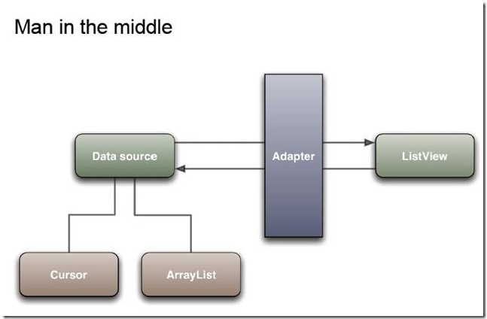
Adapter
Adapter是连接后端数据和前端显示的适配器接口，是数据和UI（View）之间一个重要
的纽带。
5

Slide 6

Adapter
Ctrl+H可以看到Android中与Adapter有关的所有接口、类的完整层级图。比较常用的有
SimpleAdapter 、ArrayAdapter、SimpleCursorAdapter、CursorAdapter和BaseAdapter等。
○ ArrayAdapter支持泛型操作，最为简单，只能展示一行字；
○ SimpleAdapter有最好的扩充性，可以自定义出各种效果；
○ SimpleCursorAdapter可以适用于简单的纯文字型ListView，需要Cursor的字段和UI的id对
应起来；
○ CursorAdapter读取数据库里需要的显示数据；
○ BaseAdapter是一个抽象类，继承它需要实现较多的方法，所以也就具有较高的灵活性。
6

Slide 7
CursorAdapter
CursorAdapter 继承了 BaseAdapter，使用方法：
● 实现两个参数构造方法。
● 重写newView()方法
● 重写bindView()方法
数据更新：
adapter.changeCursor(cursor);
adapter.notifyDataSetChanged();
7

Slide 8
自定义Adapter
CustomAdapter 继承了 BaseAdapter，使用方法：
● 重写getCount()方法，对应列表的个数
● 重写getView(int position, View convertView, ViewGroup parent)方法，对应每个选项显示
的内容
数据更新：
adapter.notifyDataSetChanged();
8

Slide 9
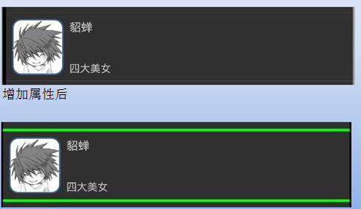
常用属性
● 自定义滚动条：android:scrollbarThumbVertical="@color/red“
● 分割线：android:divider="@color/green"
● 分割线的高度：android:dividerHeight="5dp“
9

Slide 10
常用方法
增加头部：addHeaderView(View v)
增加底部：addFooterView(View v)
点击某个选项：setOnItemClickListener(OnItemClickListener listener)
长按某个选项：setOnItemLongClickListener(OnItemLongClickListener listener)
10

Slide 11
ListView工作原理
ListView 针对List中每个item，要求 adapter “给我一个视图”(getView)。
ListView 在开始绘制的时候，系统首先调用getCount（）函数，根据他的返回值得到ListView的长度，
然后根据这个长度，调用getView（）一行一 行的绘制ListView的每一项。
11

Slide 12
优化及注意点
● ViewHolder 和Tag 必不可少；
● 如果自定义Item中有涉及到图片等，尽量用WeakReference 缓存图片；
● 尽量避免在BaseAdapter中使用static 来定义全局静态变量
● 尽量避免在ListView适配器中使用线程，因为线程产生内存泄露的主要原因在于线程生
命周期的不可控制 。
常用的分页listview：
● 支持上下拉刷新：PullToRefreshListView
● 支持下拉刷新：SwipeRefreshLayout
12

Slide 13

13

Slide 14
GridView控件用法介绍
GridView控件用于显示一个网格图像， 主要是用在一些相册的布局显示图片。采用的
是二维表的方式显示单元格。
常用属性：
● 显示的列数：android:numColumns="3"
● 两行之间间距：android:verticalSpacing="20dip"
● 两列之间的边距：android:horizontalSpacing="10dip“
更多属性请参考： http://blog.csdn.net/hyp712/article/details/8767611
15

Slide 15
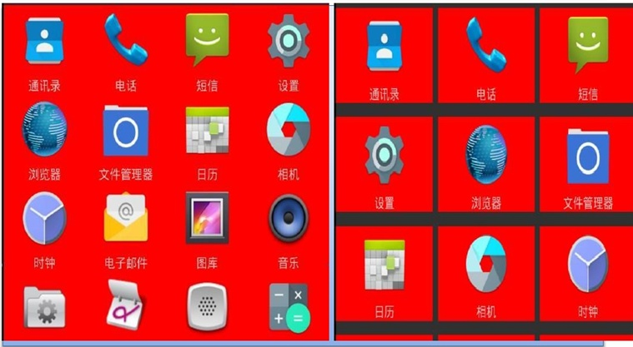
GridView示意图
16

Slide 16
Demo地址
Demo地址：
http://git.oschina.net/wujunyu/ListViewDemo
PullToRefreshListView示例：
http://www.cnblogs.com/jshen/p/4097445.html
18

Slide 17

19

Slide 18
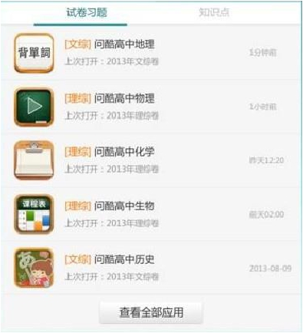
作业任务
○ 实现以下布局示意图，数据自己随意发挥：

